Slide 1
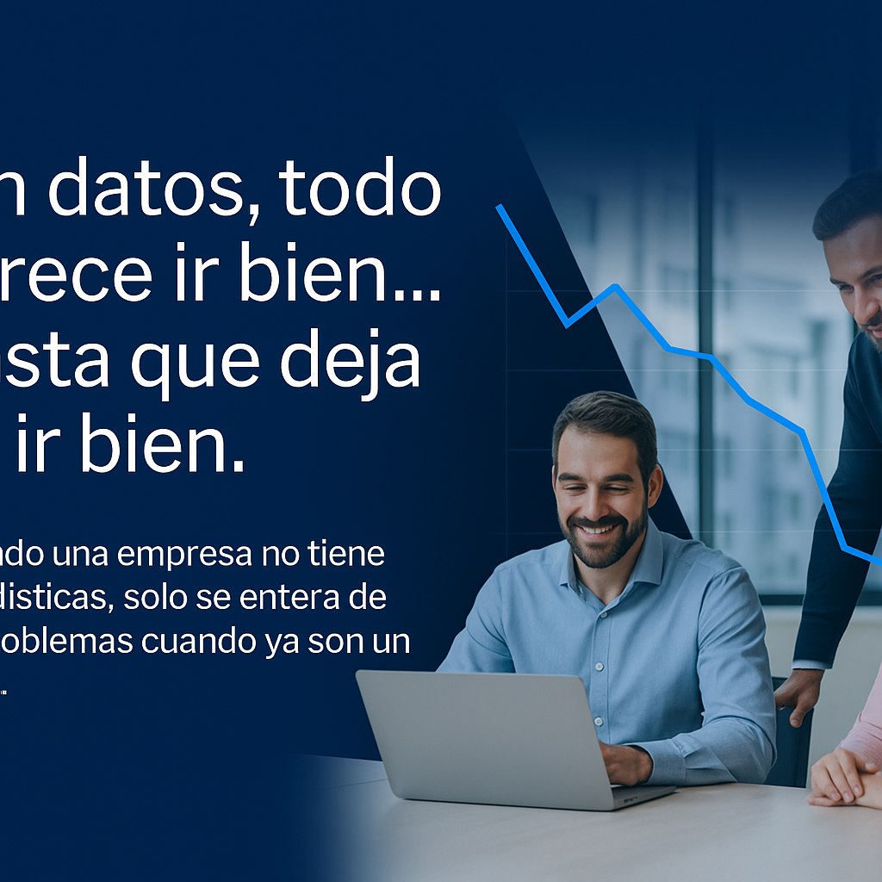
Sin datos, todo parece ir bien… hasta que deja de ir bien
Cuando una empresa no tiene estadísticas, solo se entera de los problemas cuando ya son un caos. Los dashboards te permiten detectar desviaciones al momento y evitar que los pequeños problemas se conviertan en crisis.

Slide 2
La estadística no solo muestra… también revela
Lo que las estadísticas muestran es importante. Pero lo que ocultan es fundamental para la toma de decisiones. Un dashboard no solo muestra números: revela patrones, causas y oportunidades invisibles.

Slide 3
El problema no es no tener resultados… es no poder explicarlos
Sin datos, no sabes dónde está el problema. Con dashboards, lo ves, lo localizas y lo corriges al instante. Si un área cae una o dos semanas, el dashboard lo detecta y te ayuda a actuar antes de que el daño crezca.

Slide 4
Del caos a la claridad
ANTES: • Reuniones sin datos • Estrés y retrasos • Costos ocultos • Tiempo perdido en reportes DESPUÉS (con Dashboard): • Decisiones basadas en evidencia • Alertas automáticas y respuestas rápidas • Identificación de fugas y oportunidades • Información actualizada en segundos

Slide 5
Cada empresa tiene una historia. Los datos la cuentan.
Respetamos el esfuerzo detrás de cada negocio. Nuestra misión es ayudarte a medir, entender y mejorar lo que ya haces bien. No vendemos tecnología: brindamos claridad, control y confianza en tus decisiones.

Slide 6
El siguiente paso hacia decisiones inteligentes
Podemos ayudarte a crear un tablero adaptado a tus necesidades. Empieza con un diagnóstico gratuito: descubramos qué datos ya tienes y cuáles podrías aprovechar mejor.

